Slide 1
#transformingGReece
ΒΑΣΙΛΗΣ ΔΕΜΕΣΤΙΧΑΣ
ΓΕΝΙΚΟΣ ΔΙΕΥΘΥΝΤΗΣ ΛΕΙΤΟΥΡΓΙΑΣ

Slide 2
ΜΕΤΑΒΑΣΗ ΣΤΗ ΝΕΑ ΕΠΟΧΗ
ΕΠΙΚΕΝΤΡΟ
Ο ΨΗΦΙΑΚΟΣ ΜΕΤΑΣΧΗΜΑΤΙΣΜΟΣ ΤΗΣ ΕΤΑΙΡΕΙΑΣ
Η ΕΝΙΣΧΥΣΗ ΚΑΙ Η ΕΝΔΥΝΑΜΩΣΗ ΤΟΥ ΑΝΘΡΩΠΙΝΟΥ ΔΥΝΑΜΙΚΟΥ
#transformingGReece

Slide 3

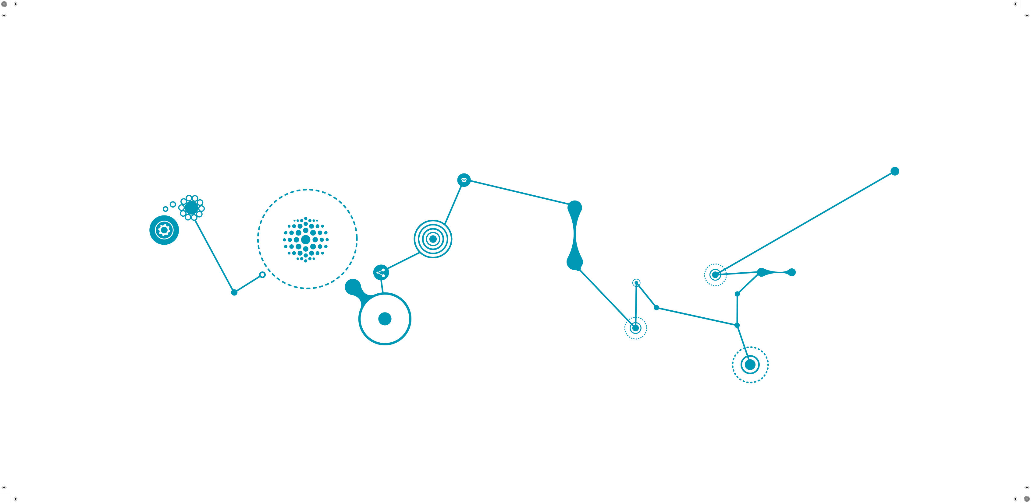
ΥΠΟΔΟΜΕΣ
ΔΙΑΜΟΡΦΩΣΗ ΣΥΓΧΡΟΝΩΝ, ΛΕΙΤΟΥΡΓΙΚΩΝ ΧΩΡΩΝ ΓΡΑΦΕΙΩΝ ΚΑΙ ΣΥΝΑΝΤΗΣΕΩΝ, ΕΞΟΠΛΙΣΜΕΝΩΝ ΜΕ ΣΥΓΧΡΟΝΑ ΜΕΣΑ ΠΑΡΟΥΣΙΑΣΗΣ
ΠΛΗΡΗΣ ΑΝΑΒΑΘΜΙΣΗ ΤΩΝ ΚΕΝΤΡΙΚΩΝ ΥΠΟΔΟΜΩΝ ΠΛΗΡΟΦΟΡΙΚΗΣ & ΕΠΙΚΟΙΝΩΝΙΩΝ
ΠΛΗΡΗΣ ΛΕΙΤΟΥΡΓΙΑ ΥΠΟΔΟΜΗΣ ΑΣΦΑΛΟΥΣ ΑΠΟΜΑΚΡΥΣΜΕΝΗΣ ΠΡΟΣΒΑΣΗΣ ΓΙΑ ΟΛΟΥΣ ΤΟΥΣ ΕΡΓΑΖΟΜΕΝΟΥΣ (ΤΗΛΕΡΓΑΣΙΑ)
ΕΓΚΑΤΑΣΤΑΣΗ ΔΙΚΤΥΟΥ ΟΠΤΙΚΩΝ ΙΝΩΝ & WI-FI
ΕΓΚΑΤΑΣΤΑΣΗ ΝΕΟΥ ΤΗΛΕΦΩΝΙΚΟΥ ΚΕΝΤΡΟΥ ΣΥΓΧΡΟΝΗΣ ΤΕΧΝΟΛΟΓΙΑΣ IP.
ΥΛΟΠΟΙΗΣΗ MANAGED PRINTING SYSTEM (MPS) ΓΙΑ ΒΕΛΤΙΣΤΗ ΔΙΑΧΕΙΡΙΣΗ ΤΩΝ ΕΚΤΥΠΩΣΕΩΝ
ΕΝΤΑΞΗ ΣΤΟ ΣΥΖΕΥΞΙΣ ΙΙ
#transformingGReece

Slide 4

ΟΡΓΑΝΩΣΗ
  ΝΕΟ ΚΑΤΑΣΤΑΤΙΚΟ & ΕΚΣΥΓΧΡΟΝΙΣΜΟΣ ΚΑΝΟΝΙΣΜΟΥ ΛΕΙΤΟΥΡΓΙΑΣ
  ΕΝΙΣΧΥΣΗ ΣΥΣΤΗΜΑΤΟΣ ΔΙΑΧΕΙΡΙΣΗΣ ΕΠΑΡΚΕΙΑΣ ΚΑΙ ΠΟΙΟΤΗΤΑΣ ΩΣΤΕ ΝΑ ΚΑΛΥΠΤΕΙ ΟΛΟ ΤΟ ΕΥΡΟΣ ΔΡΑΣΤΗΡΙΟΤΗΤΩΝ
ΚΑΤΑΓΡΑΦΗ ΚΑΙ ΔΙΑΘΕΣΗ ΤΩΝ ΔΙΑΔΙΚΑΣΙΩΝ ΛΕΙΤΟΥΡΓΙΑΣ ΜΕ ΤΗΝ ΧΡΗΣΗ ΚΑΤΑΛΛΗΛΗΣ ΔΙΑΔΙΚΤΥΑΚΗΣ ΕΦΑΡΜΟΓΗΣ ADONIS
ΣΥΝΕΧΕΙΣ ΕΝΕΡΓΕΙΕΣ ΣΥΜΜΟΡΦΩΣΗΣ ΜΕ ΤΟ ΙΣΧΥΟΝ ΕΘΝΙΚΟ ΚΑΙ ΚΟΙΝΟΤΙΚΟ ΘΕΣΜΙΚΟ ΠΛΑΙΣΙΟ
ΥΛΟΠΟΙΗΣΗ ΑΝΑΝΕΩΜΕΝΟΥ ΚΑΙ ΧΡΗΣΤΙΚΟΥ ΕΤΑΙΡΙΚΟΥ INTRANET
#transformingGReece

Slide 5
ΑΝΘΡΩΠΙΝΟ ΔΥΝΑΜΙΚΟ
2022: 200 ΕΡΓΑΖΟΜΕΝΟΙ
2019: 60 ΕΡΓΑΖΟΜΕΝΟΙ
#transformingGReece

Slide 6

ΑΝΘΡΩΠΙΝΟ ΔΥΝΑΜΙΚΟ
ΔΙΑΔΙΚΑΣΙΕΣ
ΕΡΓΑΛΕΙΑ (PMP, RMP, ΑΙ)
ΑΝΑΠΤΥΞΗ ΔΕΞΙΟΤΗΤΩΝ (Soft Skills, Coaching)
ΕΚΠΑΙΔΕΥΣΗ
INTRANET LEARNING ZONE
ELEARNING ΕΚΠΑΙΔΕΥΤΙΚΟ ΥΛΙΚΟ
ΣΕ ΑΝΑΠΤΥΞΗ ΣΥΣΤΗΜΑΤΟΣ LEARNING MANAGEMENT SYSTEM (LMS)
ΑΝΑΠΤΥΞΗ
#transformingGReece

Slide 7
ΣΥΣΤΗΜΑΤΑ ΚΑΙ ΕΡΓΑΛΕΙΑ
ΝΕΑ ΠΛΗΡΟΦΟΡΙΑΚΑ ΣΥΣΤΗΜΑΤΑ
ERP & HRMS
ΠΛΗΡΟΦΟΡΙΑΚΟ ΣΥΣΤΗΜΑ ΔΙΑΧΕΙΡΙΣΗΣ ΕΓΓΡΑΦΩΝ - ΧΡΗΣΗ ΠΡΟΗΓΜΕΝΗΣ ΨΗΦΙΑΚΗΣ ΥΠΟΓΡΑΦΗΣ
ΑΞΙΟΠΟΙΗΣΗ ΣΥΓΧΡΟΝΩΝ ΤΕΧΝΟΛΟΓΙΩΝ ΥΠΟΛΟΓΙΣΤΙΚΟΥ ΝΕΦΟΥΣ ΓΙΑ ΧΡΗΣΗ ΕΡΓΑΛΕΙΩΝ ΑΥΤΟΜΑΤΙΣΜΟΥ ΓΡΑΦΕΙΟΥ & ΣΥΝΕΡΓΑΣΙΑΣ
ΠΛΗΡΟΦΟΡΙΑΚΟ ΣΥΣΤΗΜΑ ΔΙΑΧΕΙΡΙΣΗΣ & ΠΑΡΑΚΟΛΟΥΘΗΣΗΣ ΣΥΜΒΑΣΕΩΝ
ROBOTIC PROCESS AUTOMATION (RPA): ΚΑΛΥΨΗ ΛΕΙΤΟΥΡΓΙΩΝ ΤΗΣ ΟΙΚΟΝΟΜΙΚΗΣ ΔΙΕΥΘΥΝΣΗΣ
ΣΥΣΤΗΜΑ ΑΥΤΟΜΑΤΗΣ ΔΗΜΙΟΥΡΓΙΑΣ ΣΧΕΔΙΩΝ ΕΓΓΡΑΦΩΝ: ΑΥΤΟΜΑΤΗ ΣΥΜΠΛΗΡΩΣΗ ΠΡΟΤΥΠΩΝ ΣΧΕΔΙΩΝ ΕΓΓΡΑΦΩΝ ΠΟΥ ΤΗΡΟΥΝΤΑΙ ΣΤΟ ΣΔΕΠ
ΣΥΣΤΗΜΑ ΔΙΑΧΕΙΡΙΣΗΣ ΓΝΩΣΗΣ: ΣΥΛΛΟΓΗ, ΑΞΙΟΛΟΓΗΣΗ, ΤΑΞΙΝΟΜΗΣΗ, ΑΡΧΕΙΟΘΕΤΗΣΗ, ΔΙΑΘΕΣΗ ΚΑΙ ΔΙΑΧΥΣΗ ΤΗΣ ΓΝΩΣΗΣ.
#transformingGReece

Slide 8

ΠΙΣΤΟΠΟΙΗΣΕΙΣ
ISO 45001
ΣΥΣΤΗΜΑ ΔΙΑΧΕΙΡΙΣΗΣ ΥΓΕΙΑΣ & ΑΣΦΑΛΕΙΑΣ ΣΤΗΝ ΕΡΓΑΣΙΑ
ISO 27001
ΣΥΣΤΗΜΑ ΔΙΑΧΕΙΡΙΣΗΣ ΑΣΦΑΛΕΙΑΣ ΠΛΗΡΟΦΟΡΙΩΝ,
ΜΕ ΣΚΟΠΟ ΤΗΝ ΠΡΟΣΤΑΣΙΑ ΑΡΧΕΙΩΝ, ΔΕΔΟΜΕΝΩΝ ΚΑΙ ΠΛΗΡΟΦΟΡΙΩΝ
ISO 22301
ΣΥΣΤΗΜΑ ΔΙΑΧΕΙΡΙΣΗΣ ΕΠΙΧΕΙΡΗΣΙΑΚΗΣ ΣΥΝΕΧΕΙΑΣ
#transformingGReece

Slide 9

ΟΦΕΛΗ
ΒΕΛΤΙΩΝΕΙ ΤΗΝ ΙΚΑΝΟΠΟΙΗΣΗ ΤΩΝ ΕΡΓΑΖΟΜΕΝΩΝ
ΒΕΛΤΙΩΝΕΙ ΤΗΝ ΕΜΠΕΙΡΙΑ ΤΟΥ ΣΥΝΑΛΛΑΣΣΟΜΕΝΟΥ
ΕΞΟΙΚΟΝΟΜΕΙ ΚΟΣΤΟΣ
ΑΥΞΑΝΕΙ ΤΗ ΠΑΡΑΓΩΓΙΚΟΤΗΤΑ ΚΑΙ ΤΗΝ ΠΟΙΟΤΗΤΑ
ΕΠΕΚΤΕΙΝΕΙ ΝΕΕΣ ΔΥΝΑΤΟΤΗΤΕΣ
#transformingGReece

